Slide 1
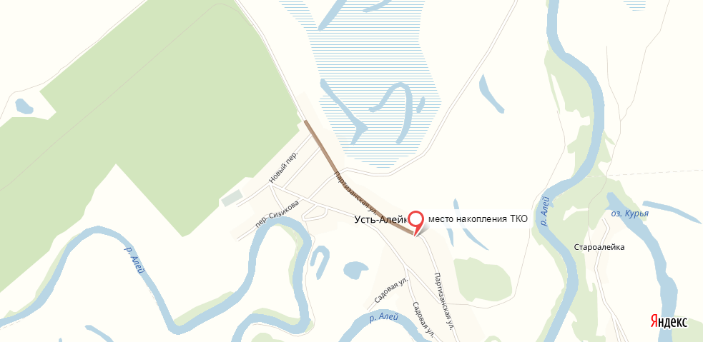
Утверждаю: ___________Шатов С.В. «____»_______________201__г.
Утверждаю:
Глава Усть - Алейского Сельсовета
_____________ Степнов А.А. «____»________________ 201__г.
График вывоза ТКО с. Усть - Алейка
Пятница

